Slide 1
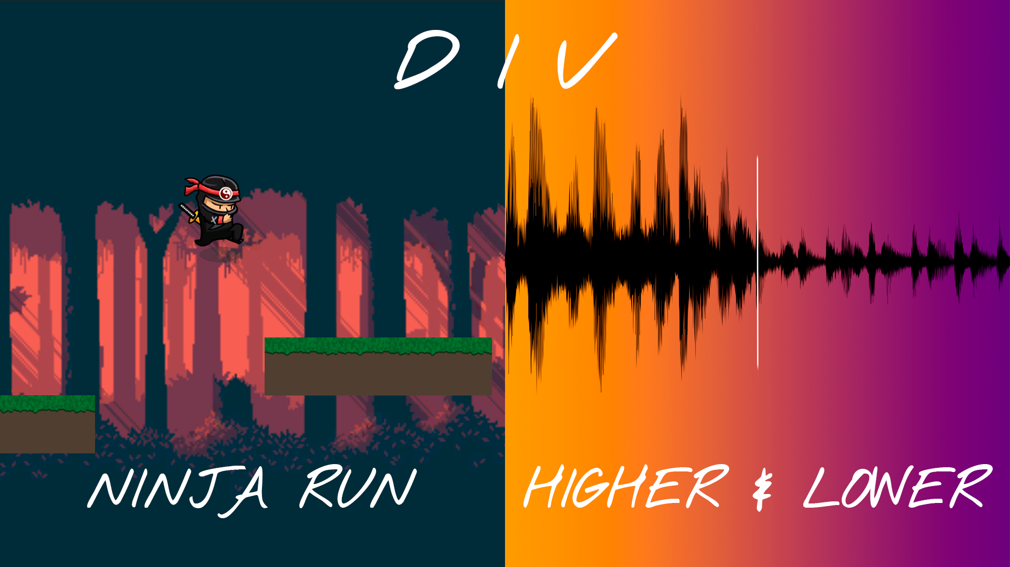

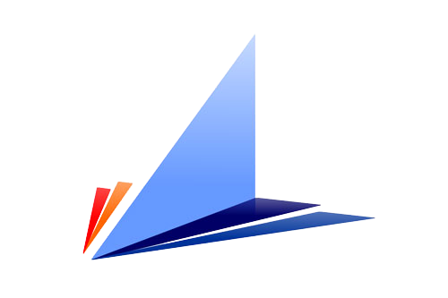

DIV – Desarrollo de videojuego para personas con diversidad funcional
Autora: Jessica Hernández Gómez
Tutor: Carlos J. Villagrá Arnedo
Escuela
Politécnica
Superior
Grado en Ingeniería Multimedia
Notes:
Hola, soy Jessica Hernández Gómez y hoy voy a hablar sobre mi trabajo de fin de grado: DIV, desarrollo de un videojuego para personas con diversidad funcional.

Slide 2
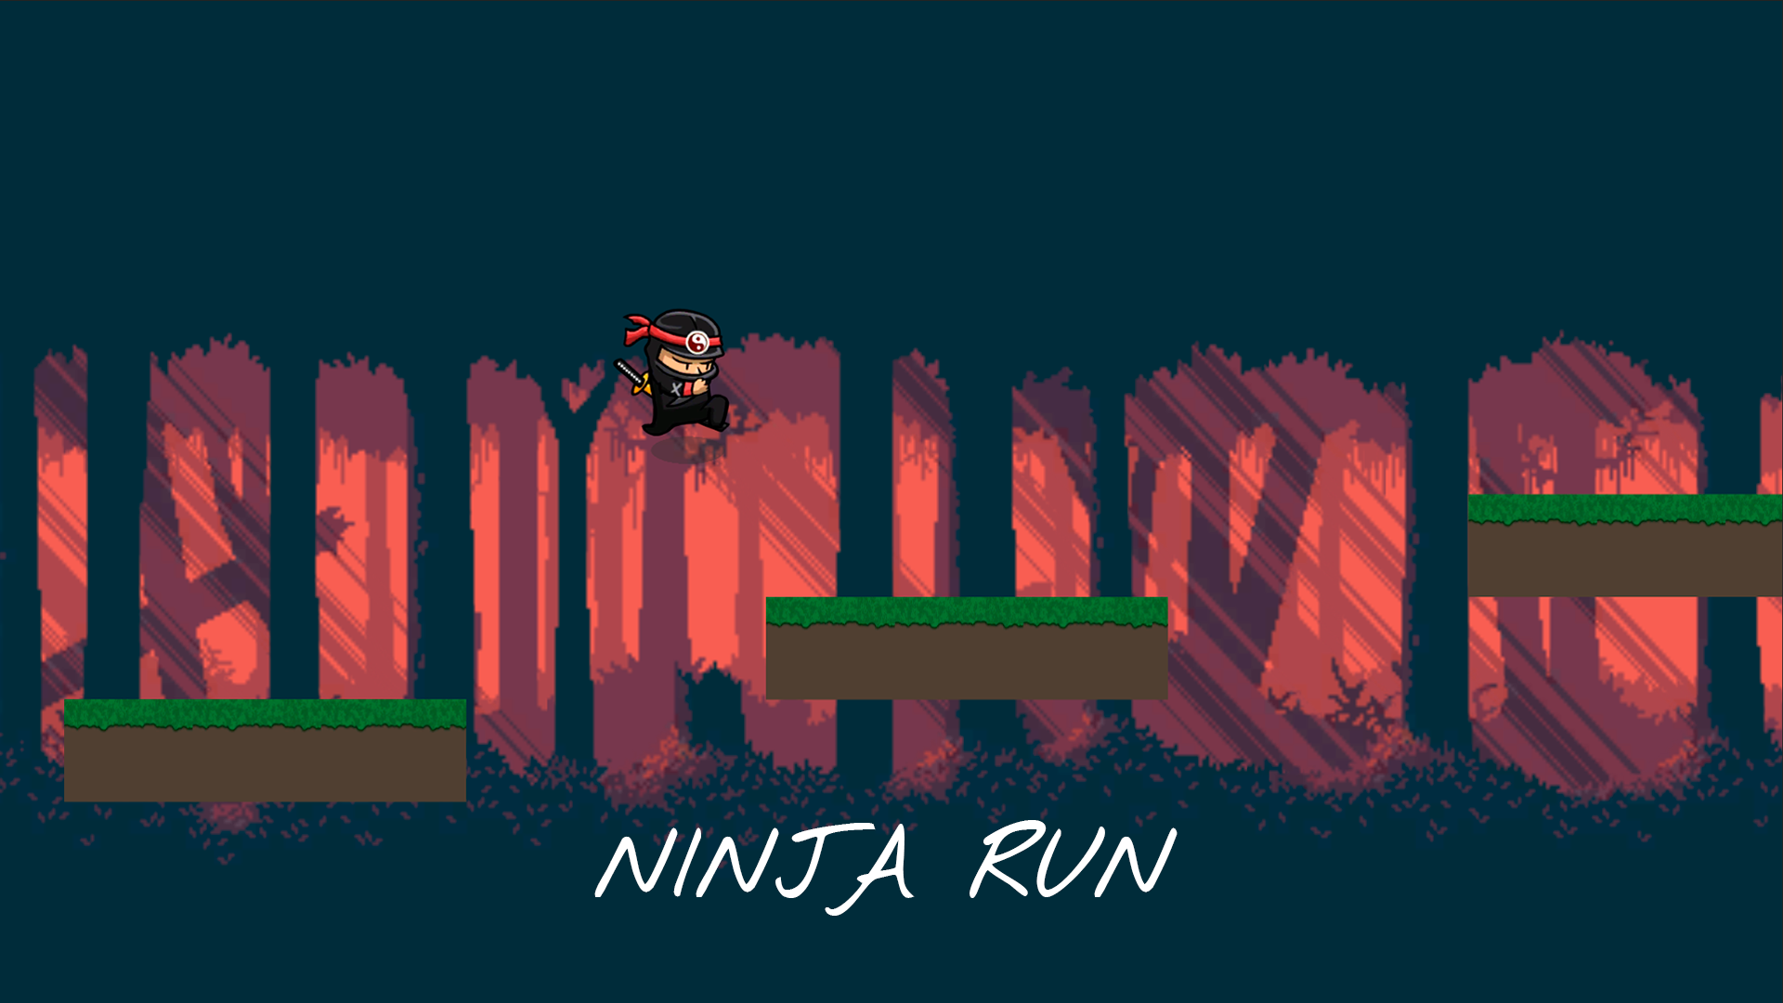

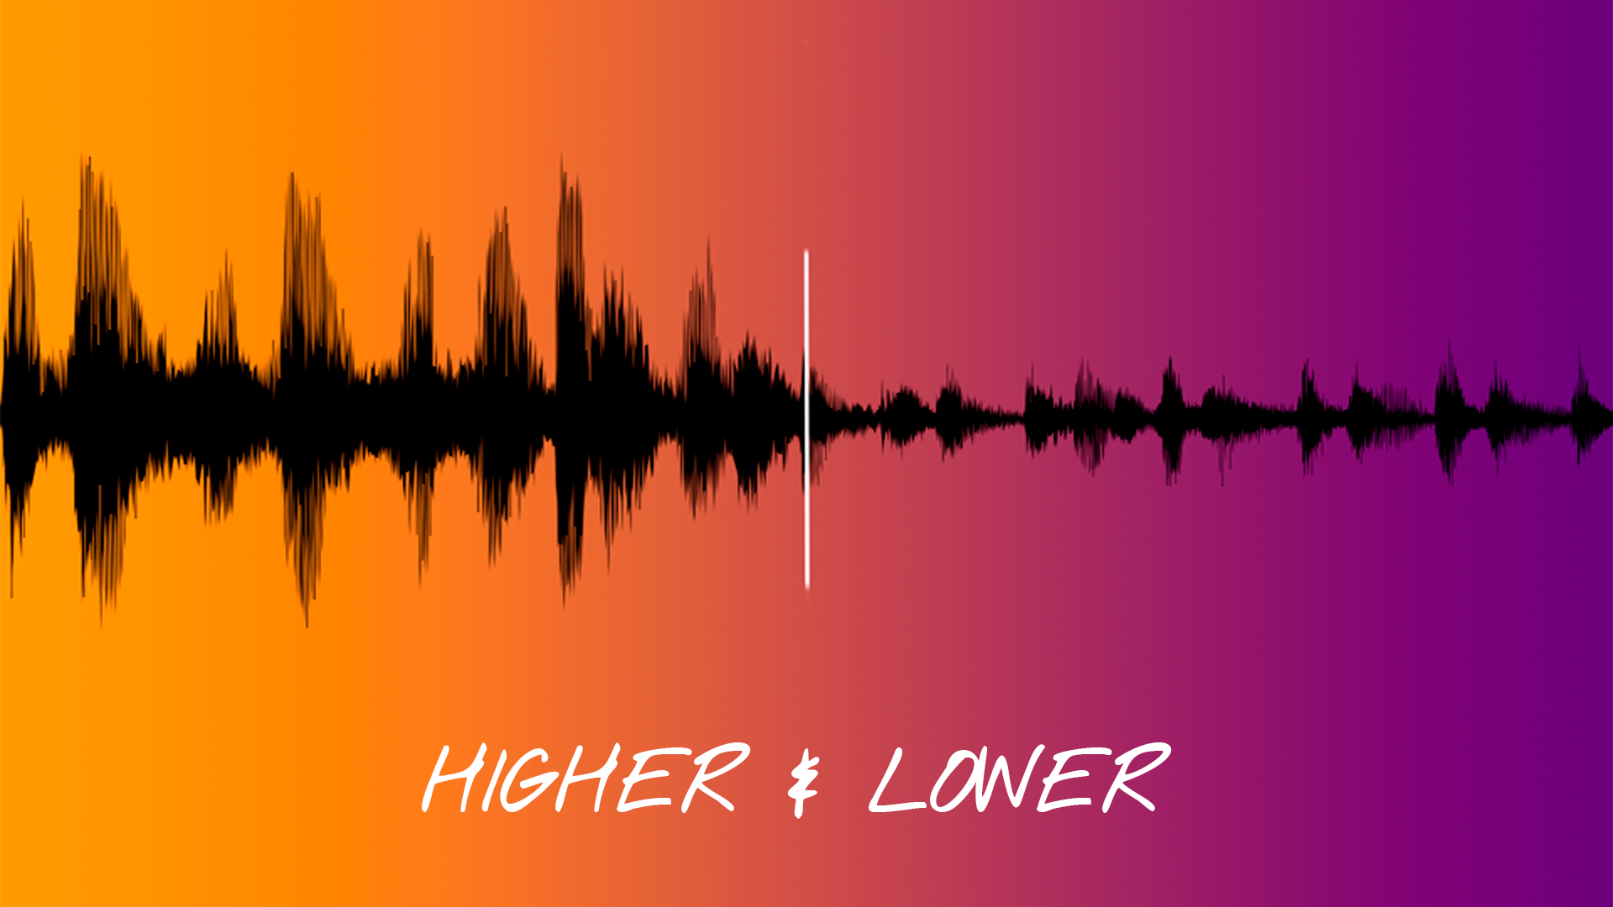
Índice
1- Introducción
2- Marco teórico
3- Objetivos
4- Metodología
5- Documento de diseño del videojuego
6- Desarrollo
7- Conclusiones
Notes:
Esta presentación consta de 7 puntos y seguirá el mismo recorrido realizado en la memoria del trabajo.

Slide 3
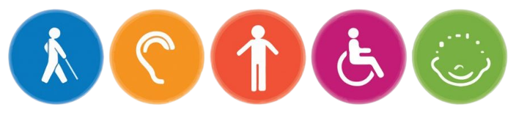
1- Introducción
7/100 personas afectadas en España
Público objetivo: Personas con diversidad funcional
DIV debe poder ser jugado por cualquiera
Está compuesto por Ninja Run y Higher & Lower
Notes:
Actualmente en España 7 de cada 100 personas cuentan con una diversidad funcional reconocida. En este trabajo se ha realizado un videojuego para móviles que es capaz de ser jugado por cualquier tipo de persona independientemente de las características del usuario. Éste a su vez consta de 2 minijuegos independientes, Ninja Run y Higher & Lower.

Slide 4
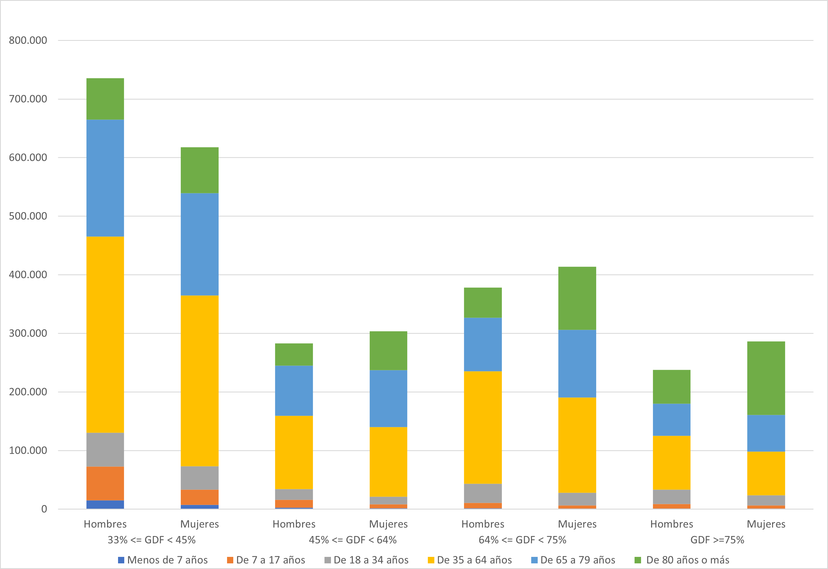
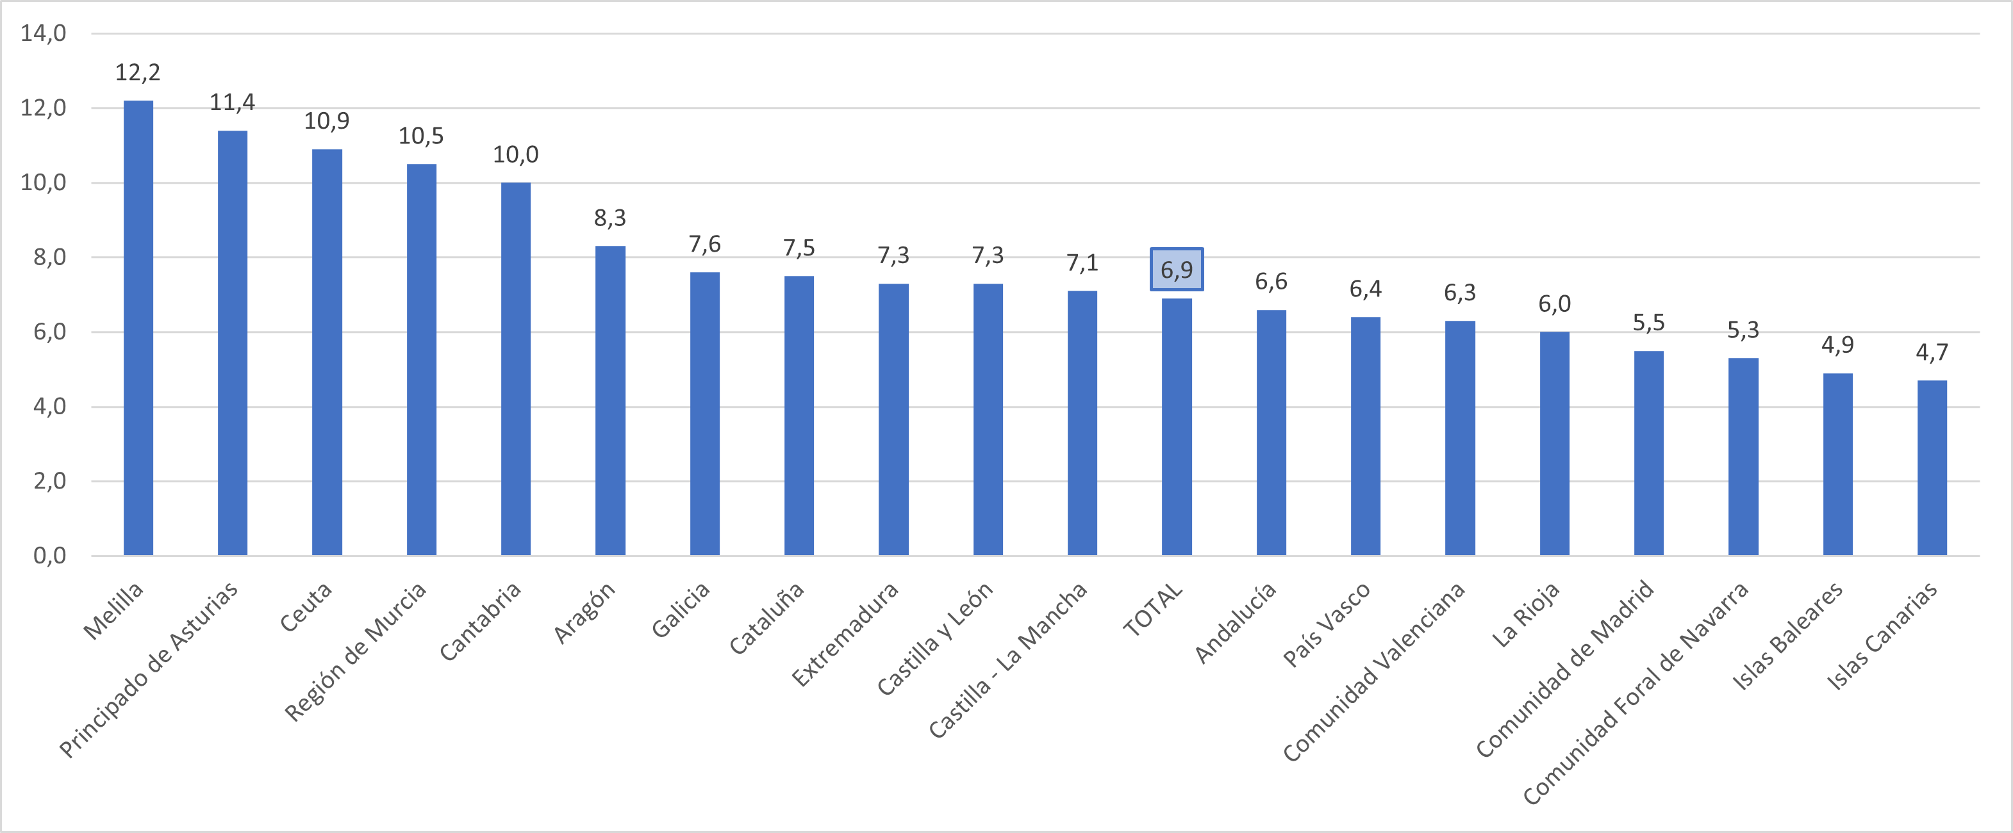
2- Marco teórico
Barreras de participación social
Diversidad funcional visual y auditiva
Notes:
Tras el análisis de los datos recopilados de la Base de Datos Estatal del Instituto de Mayores y Servicios Sociales de España podemos comprender que los más de 3 millones de personas afectadas deben enfrentar las barreras de acceso a su participación social, a parte de las propias barreras que acarrea su patología. Este proyecto se focaliza en la diversidad funcional sensorial, concretamente en la diversidad funcional visual y auditiva.

Slide 5
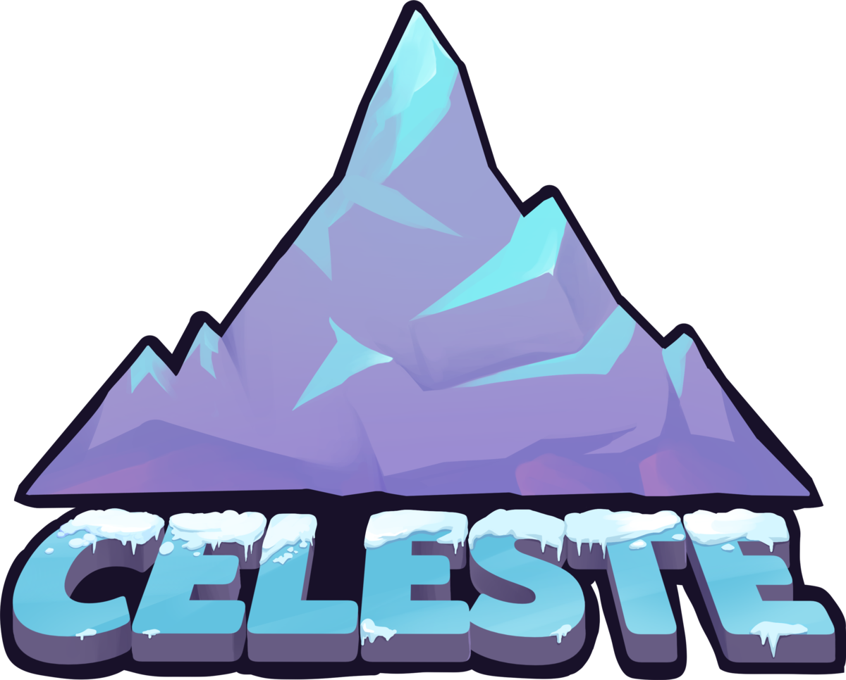

2- Marco teórico
Celeste: Normalización de modificar la dificultad
The Last of Us Parte 2: Opciones de accesibilidad motriz, visual y auditiva
Notes:
Además se estudiaron cómo los videojuegos Celeste y The Last of Us Parte 2 tuvieron presente el apartado de accesibilidad durante su desarrollo. El primero es un gran ejemplo de cómo normalizar el hecho de modificar la dificultad, haciendo hincapié en que el objetivo de cualquier juego es pasarlo bien y disfrutar. El segundo cuenta con multitud de opciones para la accesibilidad motriz, visual y auditiva. Asimismo, se pueden personalizar los controles llegando al punto de elegir la orientación del mando mismo.

Slide 6


3- Objetivos
Aprendizaje Unity y C#
Metodologías ágiles
Diseño e implementación de mecánicas
Adaptación de los juegos
Notes:
El objetivo principal es el desarrollo de dos videojuegos 2D dentro de uno mismo. Éstos deberán poder ser jugados por cualquier usuario. Para llevarlo a cabo se marcaron 4 objetivos:
1- Aprendizaje sobre Unity y C# puesto que es el motor elegido para el proyecto.
2- Aplicación de las metodologías ágiles para la gestión y planificación del proyecto.
3- Diseño e implementación de las mecánicas de los juegos.
En Ninja Run se entiende como la generación infinita y aleatoria del nivel, el diseño del nivel, el personaje y el sonido.
En Higher & Lower abarca la generación aleatoria del orden de los sonidos elegidos y la interfaz del usuario.
4- La más importante, la adaptación de los videojuegos una vez están asentados los cimientos, haciendo que estas modificaciones no influyan en la jugabilidad.

Slide 7

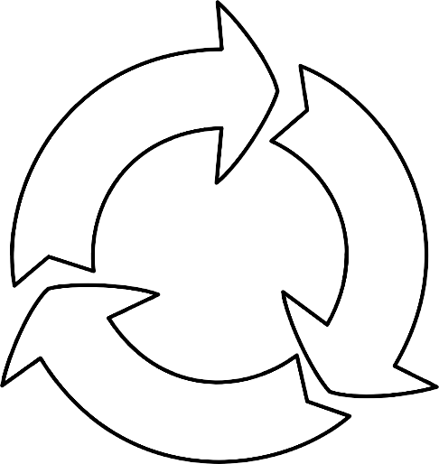

4- Metodología
Metodología ágil
Desarrollo por prototipos
Control de versiones
Microsoft Planner
Notes:
La metodología empleada para el desarrollo de este trabajo ha sido una combinación de la metodología ágil, apoyada en Microsoft Planner dado que permite crear tableros Kanban, y el desarrollo por prototipos, ya que se trata de un desarrollo evolutivo. Asimismo, se ha llevado un control de versiones a través de GitHub.

Slide 8
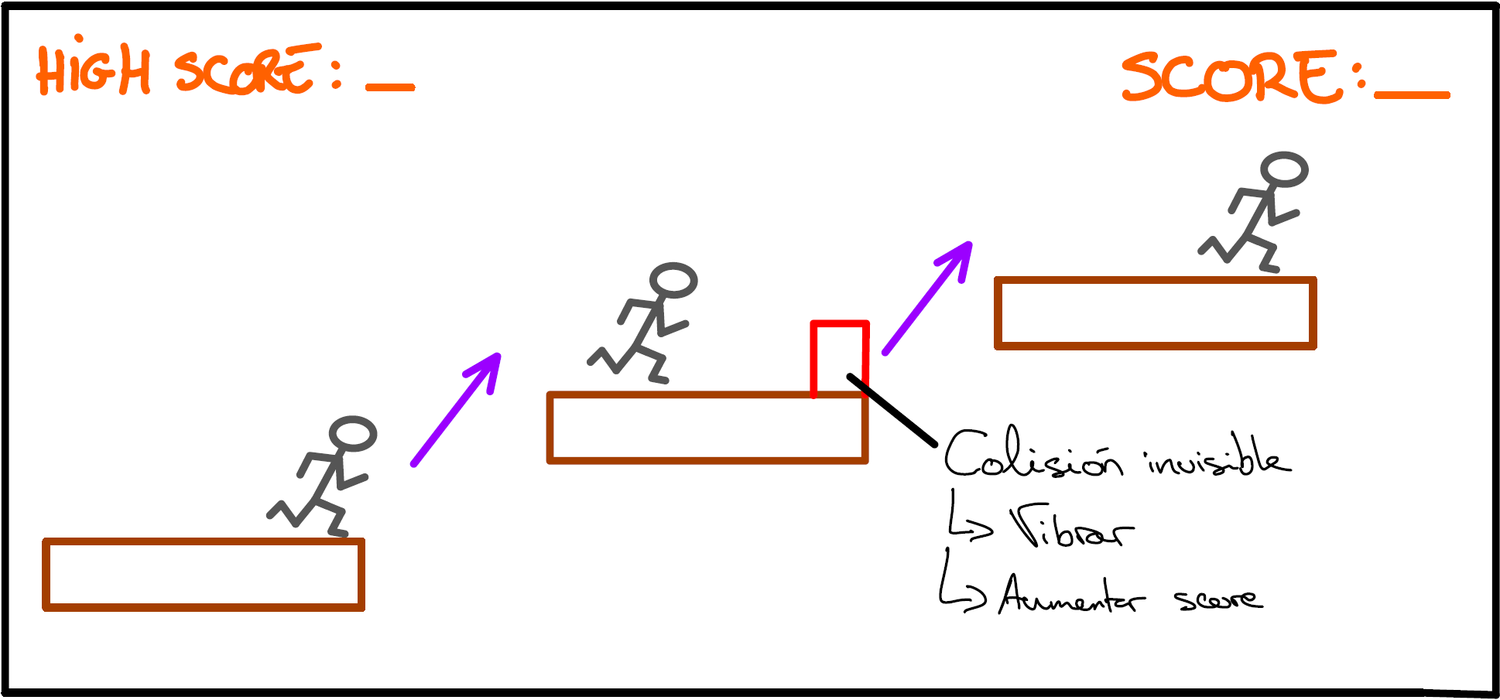
5- Documento de diseño del videojuego
- DIV: Aplicación y selección de juego
- NINJA RUN: Endless runner, saltar plataformas
- HIGHER & LOWER: Juego arcade, diferenciar sonidos
Notes:
Antes de poder desarrollar los videojuegos, se diseñaron las bases de los mismos.
DIV sería el conjunto de la aplicación, cuando se inicie el usuario deberá elegir a qué juego quiere jugar, dependiendo del lugar donde pulse en la pantalla.
NINJA RUN es un endless runner donde el objetivo es saltar pulsando la pantalla para cambiar de plataforma, si no se logra a tiempo, finalizará el juego.
HIGHER & LOWER: El objetivo es superar las 5 rondas, al inicio de cada ronda se reproducen 2 sonidos y el usuario tiene que identificar si el segundo sonido es más agudo o grave que el primero.

Slide 9


6- Desarrollo
- Desarrollado en Unity para Android
- Escena inicial dividida en 2 secciones
- Audio explicativo
Notes:
El motor elegido para el desarrollo de este proyecto es Unity, principalmente porque ofrece una mayor facilidad para el desarrollo de juegos en 2D y para dispositivos móviles. Al iniciar la aplicación, se carga la escena principal, donde la pantalla está dividida en dos partes. Al mismo tiempo se reproduce un audio explicativo sobre dónde debe pulsar el jugador para jugar

Slide 10
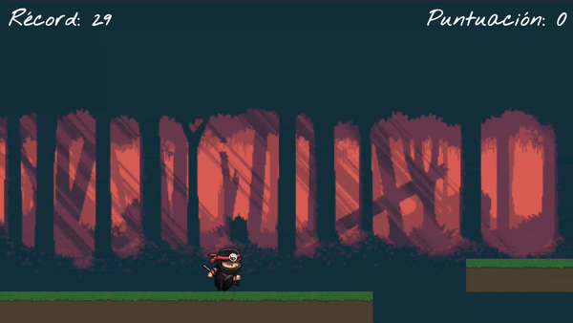
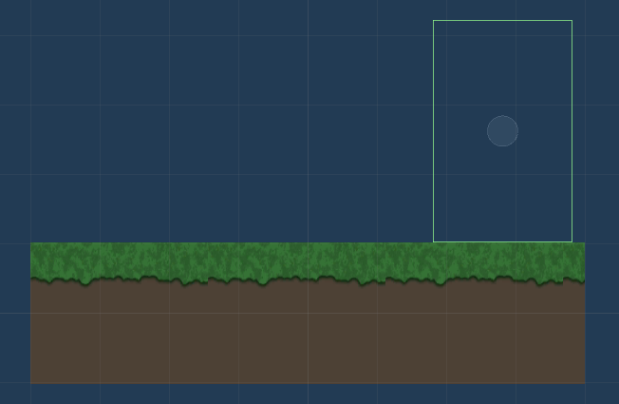
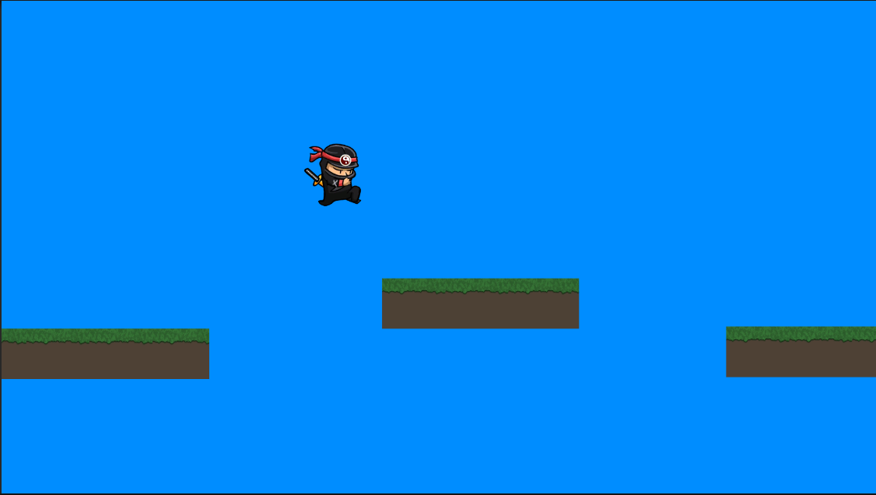
6- Desarrollo – Ninja Run
Generación aleatoria
Vibración para avisar
Efecto Parallax Scrolling
Voz para indicar si ha superado el récord
Notes:
En Ninja Run contamos con 3 tipos de plataformas donde saltar, cuya característica diferencial es la altura donde se generan. Unas se generan por encima de la plataforma anterior, otras al mismo nivel y otras por debajo. Todas ellas al final tienen una colisión invisible y cuando el ninja choque con ella, el dispositivo vibra a modo de aviso para saltar.
La generación de las plataformas es aleatoria, aunque está controlado para que no se generen plataformas que se salgan de la pantalla. Una vez el ninja ha superado estas plataformas y quedan fuera de la pantalla, se eliminan para una correcta gestión de memoria. Por último se desarrolló el fondo con efecto parallax scrolling y la interfaz de usuario. Para lograr el efecto, contamos 3 zonas, cada una de ellas con 3 capas de imágenes, cada capa se mueve a diferentes velocidades. Las capas más cercanas se mueven más rápido que las lejanas para conseguir una sensación de movimiento real. Respecto a la interfaz de usuario, se muestra la puntuación de la partida y la puntuación máxima. Cuando finaliza el juego, se reproduce una voz indicando si el jugador ha superado su récord o no.

Slide 11
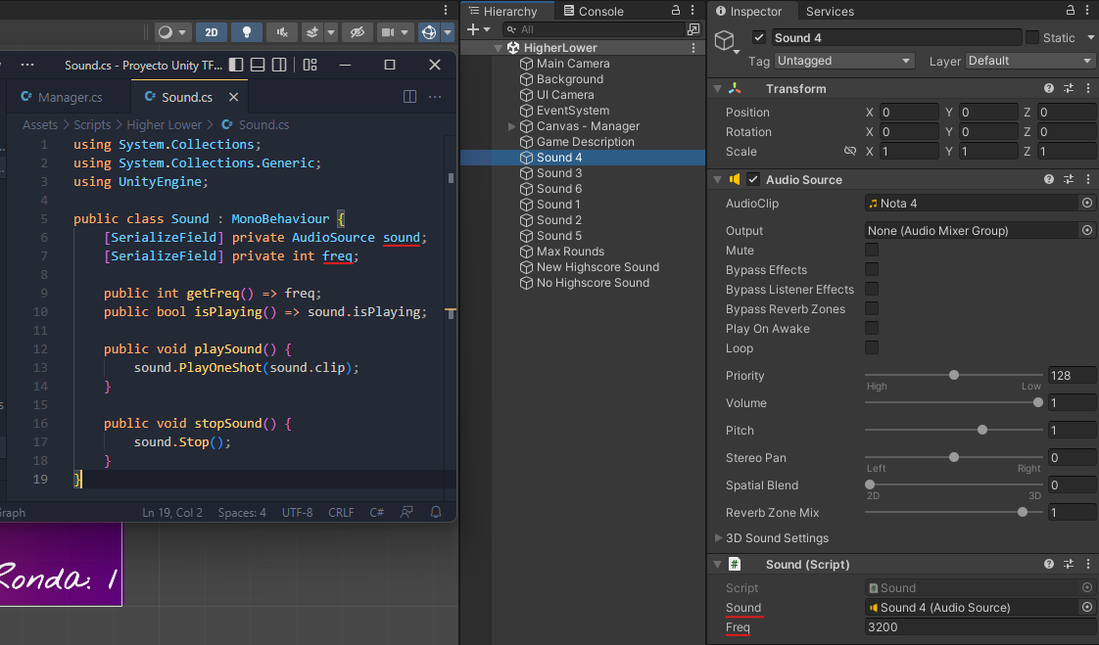
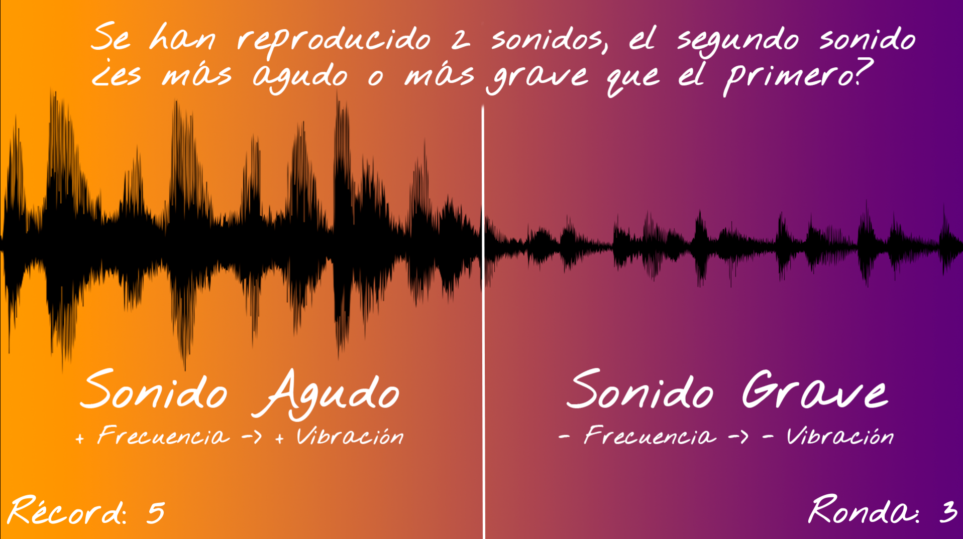
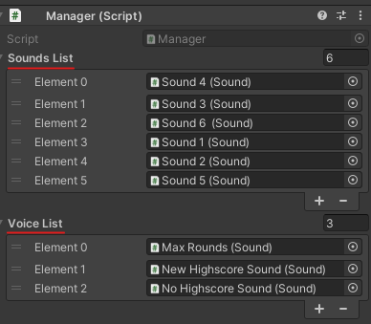
6- Desarrollo – Higher & Lower
Orden aleatorio de sonidos
Vibración dependiendo de la frecuencia
Voz para indicar el resultado final
Notes:
En Higher & Lower se ha creado una lista de 6 elementos Sound, cada uno de ellos contiene el sonido y su frecuencia. Cuando se inicia el juego, la lista es ordenada aleatoriamente y se escucha un audio explicativo del juego. Tras ello, se reproduce el primer sonido y, posteriormente, el segundo. A su vez, cuando se está reproduciendo el sonido, el dispositivo vibra más o menos, dependiendo de su frecuencia asociada, si se trata de un sonido agudo, el sonido tiene mayor frecuencia y vibra más tiempo que un sonido grave. Tras la reproducción de los sonidos, el usuario debe responder pulsando en un lado u otro de la pantalla. Además en las esquinas inferiores de la pantalla encontramos el contador de la ronda actual de la partida y el récord de rondas. Cuando finaliza el juego, se reproduce un audio indicando si se ha llegado al máximo de rondas o en su defecto, si se ha superado o no el récord.
Tras esto se da por finalizado el desarrollo de DIV.

Slide 12
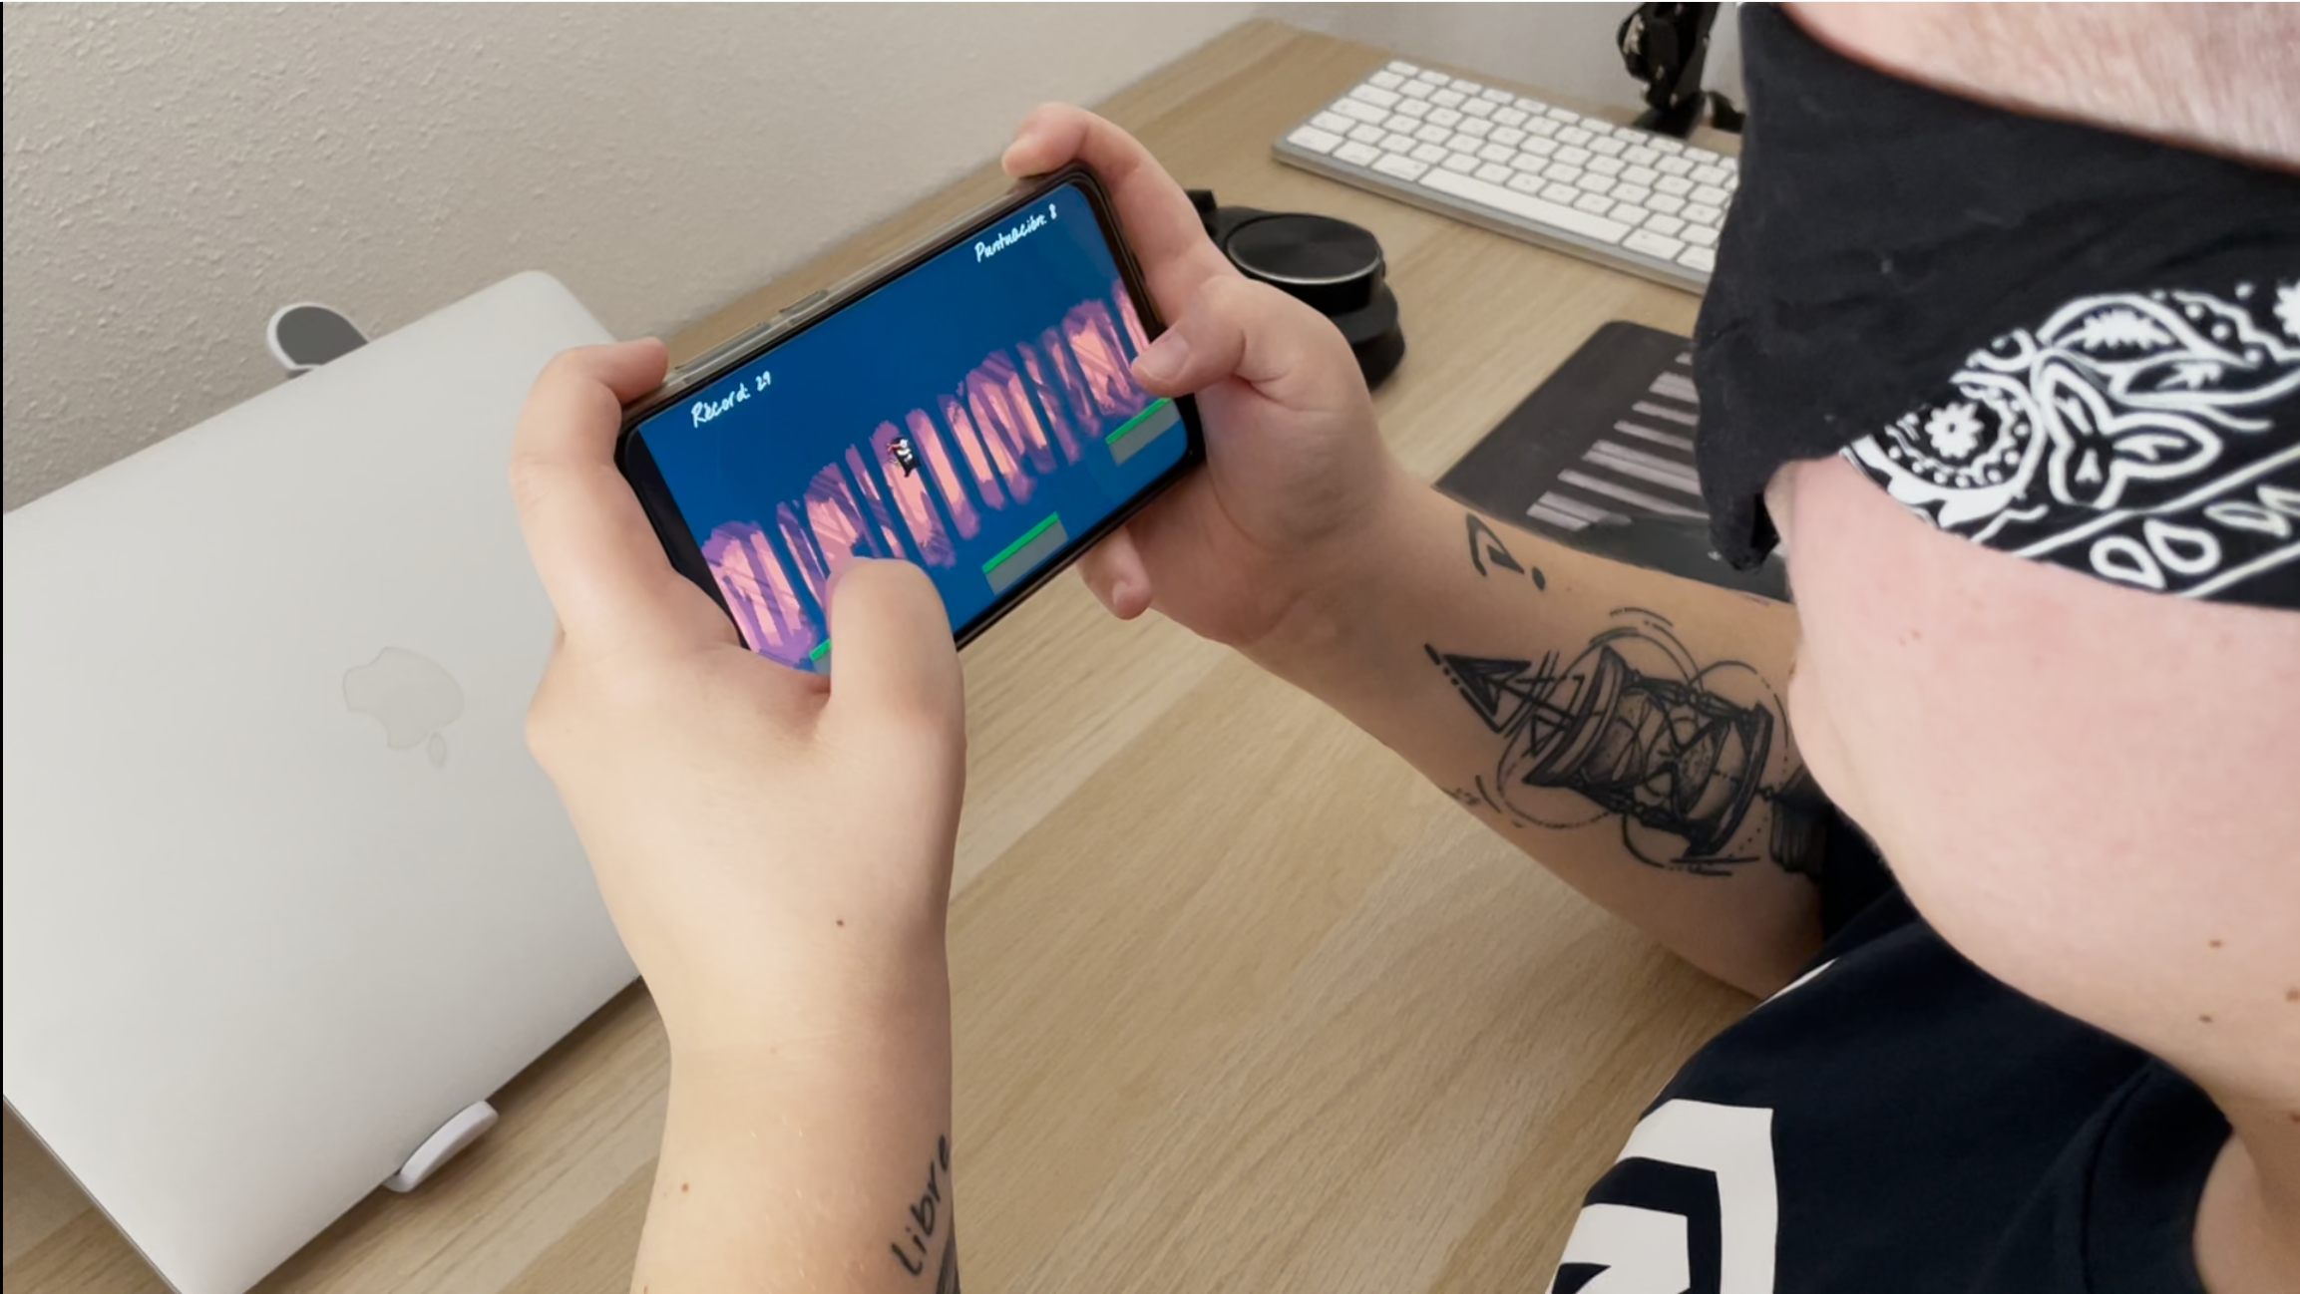
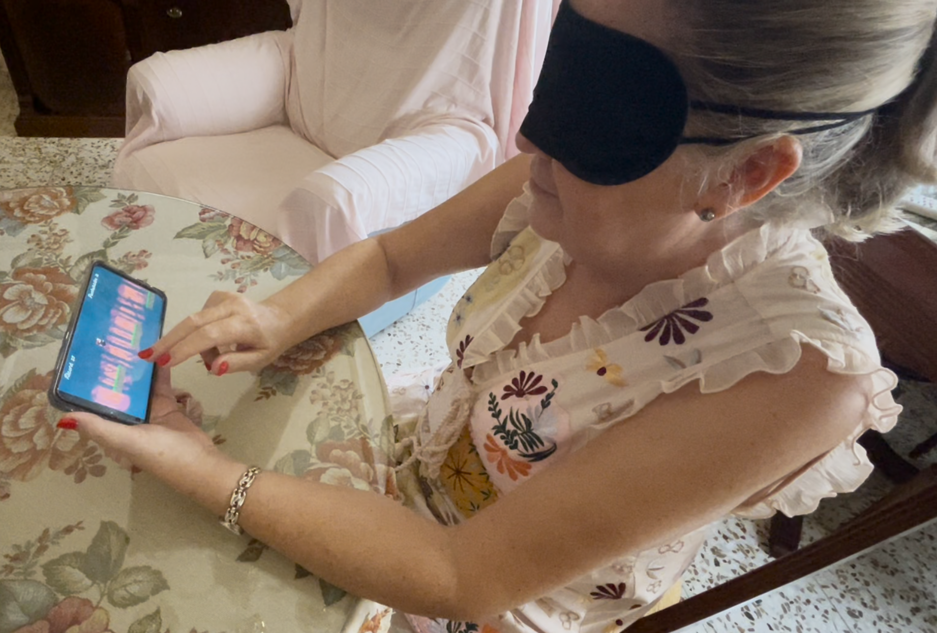
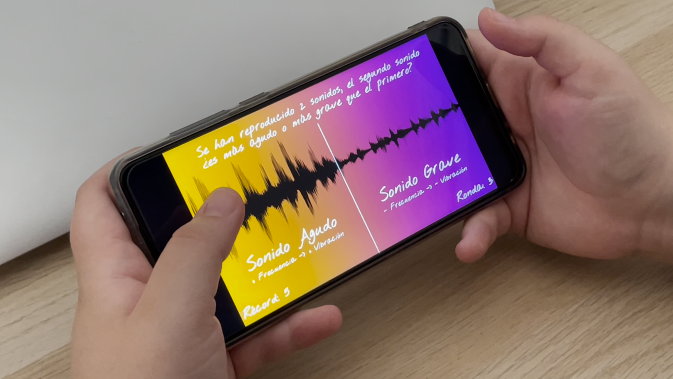
7- Conclusiones
Objetivos logrados exitosamente
Necesidad de empatía para diseñar
Producto final funcional y probado
Descarga de DIV
https://bit.ly/DIVGame
Notes:
Todos los objetivos propuestos, fueron logrados exitosamente y la mayor lección aprendida en este proyecto es la importancia de la empatía.
Aunque adaptar los juegos haya requerido de un mayor trabajo y esfuerzo, ver que el resultado obtenido es un producto final totalmente funcional como ha sido probado en el vídeo de exposición es una gran satisfacción personal. DIV se puede descargar gratuitamente en el enlace que aparece en pantalla.
Muchas gracias por su atención ☺

Slide 13
DIV – Desarrollo de videojuego para personas con diversidad funcional
Autora: Jessica Hernández Gómez
Tutor: Carlos J. Villagrá Arnedo
Escuela
Politécnica
Superior
Grado en Ingeniería Multimedia

